Slide 1
Rüdiger Bäz ruediger@baez-elmenhorst.de Unterlagen auf http://ruedigerbaez.de
Herzlich Willkommen zur Schulung
„Sicherheit mit/am Handy, Tablet, Laptop und PC
im Jahre 2023 “
Angriffsmöglichkeiten
Eingebauter Schutz
Probleme mit E-Mail, SMS, WhatsAPP u.a.
Probleme mit Haustechnik
Wie kann man Gefahren durch Hacker, Phishing, Viren, Würmer und Datensammlung umgehen?
Doch eine Malware eingefangen! Was tun?

Slide 2
Rüdiger Bäz ruediger@baez-elmenhorst.de Unterlagen auf http://ruedigerbaez.de
E-Mail
SMS und WhatsAPP
USB-Stick (früher Diskette oder CD/DVD)
Analog über Schockanrufe
Entscheidend ist immer die fehlerhafte Reaktion des Nutzers!
Angriffsmöglichkeiten
Eingebauter Schutz
Probleme mit E-Mail, SMS, WhatsAPP u.a.
Probleme mit Haustechnik
Wie kann man Gefahren durch Hacker, Phishing, Viren, Würmer und Datensammlung umgehen?
Doch eine Malware eingefangen! Was tun?

Slide 3
Rüdiger Bäz ruediger@baez-elmenhorst.de Unterlagen auf http://ruedigerbaez.de
Entscheidend ist immer die fehlerhafte Reaktion des Nutzers!
Klicke ich den Link an?
Öffne ich eine Datei?
Installiere ich das zauberhafte Programm?
Wo gebe ich meine Login-Daten (der Sparkasse/ Kreditkarte) ein?
Bin ich faul und speichere ich meine Logins im Browser ? Oder mache ich Gehirnjogging und merke mir diese nach einem bestimmten System?
Wie oft wechsle ich meine Passwörter (1.2. jeden Jahres ist Passwortwechseltag)
Wie reagiert mein Netzwerk auf falsche Logins, bekomme ich davon etwas mit?
Angriffsmöglichkeiten
Eingebauter Schutz
Probleme mit E-Mail, SMS, WhatsAPP u.a.
Probleme mit Haustechnik
Wie kann man Gefahren durch Hacker, Phishing, Viren, Würmer und Datensammlung umgehen?
Doch eine Malware eingefangen! Was tun?

Slide 4
Rüdiger Bäz ruediger@baez-elmenhorst.de Unterlagen auf http://ruedigerbaez.de
Sicherheit in den Geräten
Smartphone,
Virenscanner im Smartphone Schutz vor APPS außerhalb des sicheren Stores
PC Windows 10 und 11 Virenscanner Schutz vor APPS außerhalb des sicheren Stores auf wenn‘s unbequem ist, es gibt sicherer Internetbrowser (über Virenscanner)
Netzwerk Firewall Freigaben im Netz hinter dem Router offenes WLAN, Netzanschluss mit Cat-Kabel
Angriffsmöglichkeiten
Eingebauter Schutz
Probleme mit E-Mail, SMS, WhatsAPP u.a.
Probleme mit Haustechnik
Wie kann man Gefahren durch Hacker, Phishing, Viren, Würmer und Datensammlung umgehen?
Doch eine Malware eingefangen! Was tun?

Slide 5
Rüdiger Bäz ruediger@baez-elmenhorst.de Unterlagen auf http://ruedigerbaez.de
Schutz durch Internetrouter
24-stündiger Wechsel der IP-Adresse
aber dynamische IP als „Hilfe“ und Gefahr
Dynamische IP durch smart-Home, Heizungsteuerung, IP-Kamera, WLAN-Steckdosenschaltung, Drucker und vieles mehr, Geräte die über HandyAPPs zu steuern sind.
Schutz: Portfreigabe/ - Nichtfreigabe Login-Daten: Kein Login mit „Admin“, „Administrator“, „Nutzer“, „User“, „Gast“, „guest“….
Passwörter: keine Namen, Geburts- oder andere Daten,
Besser: Buchstabenkombinationen mit gezielter Groß- und Kleinschreibung, Zahlen Sonderzeichen
Sonderzeichen aber prüfen, ob sie zugelassen sind.
Angriffsmöglichkeiten
Eingebauter Schutz
Probleme mit E-Mail, SMS, WhatsAPP u.a.
Probleme mit Haustechnik
Wie kann man Gefahren durch Hacker, Phishing, Viren, Würmer und Datensammlung umgehen?
Doch eine Malware eingefangen! Was tun?

Slide 6
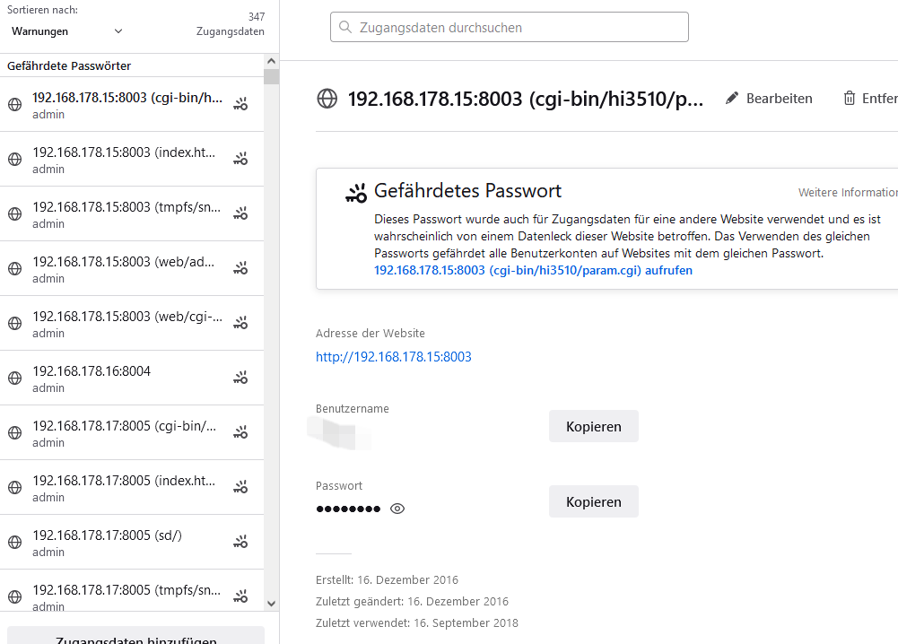
Rüdiger Bäz ruediger@baez-elmenhorst.de Unterlagen auf http://ruedigerbaez.de
Passwortsicherheit im Browser
Frage nach Passwortspeichern beachten!
Angriffsmöglichkeiten
Eingebauter Schutz
Probleme mit E-Mail, SMS, WhatsAPP u.a.
Probleme mit Haustechnik
Wie kann man Gefahren durch Hacker, Phishing, Viren, Würmer und Datensammlung umgehen?
Doch eine Malware eingefangen! Was tun?

Slide 7
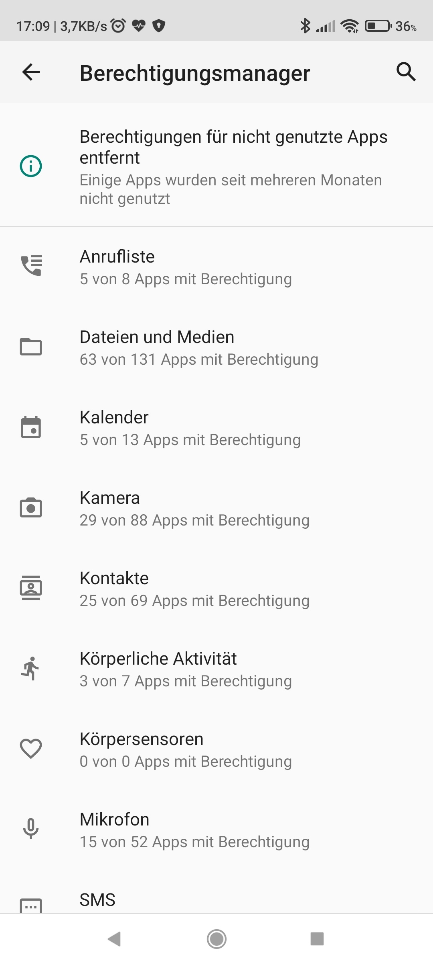
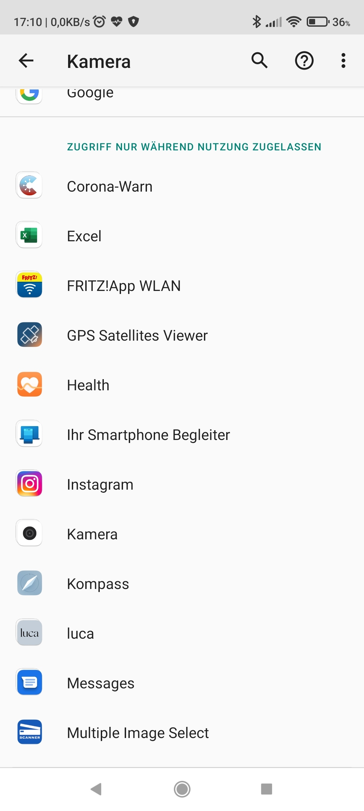
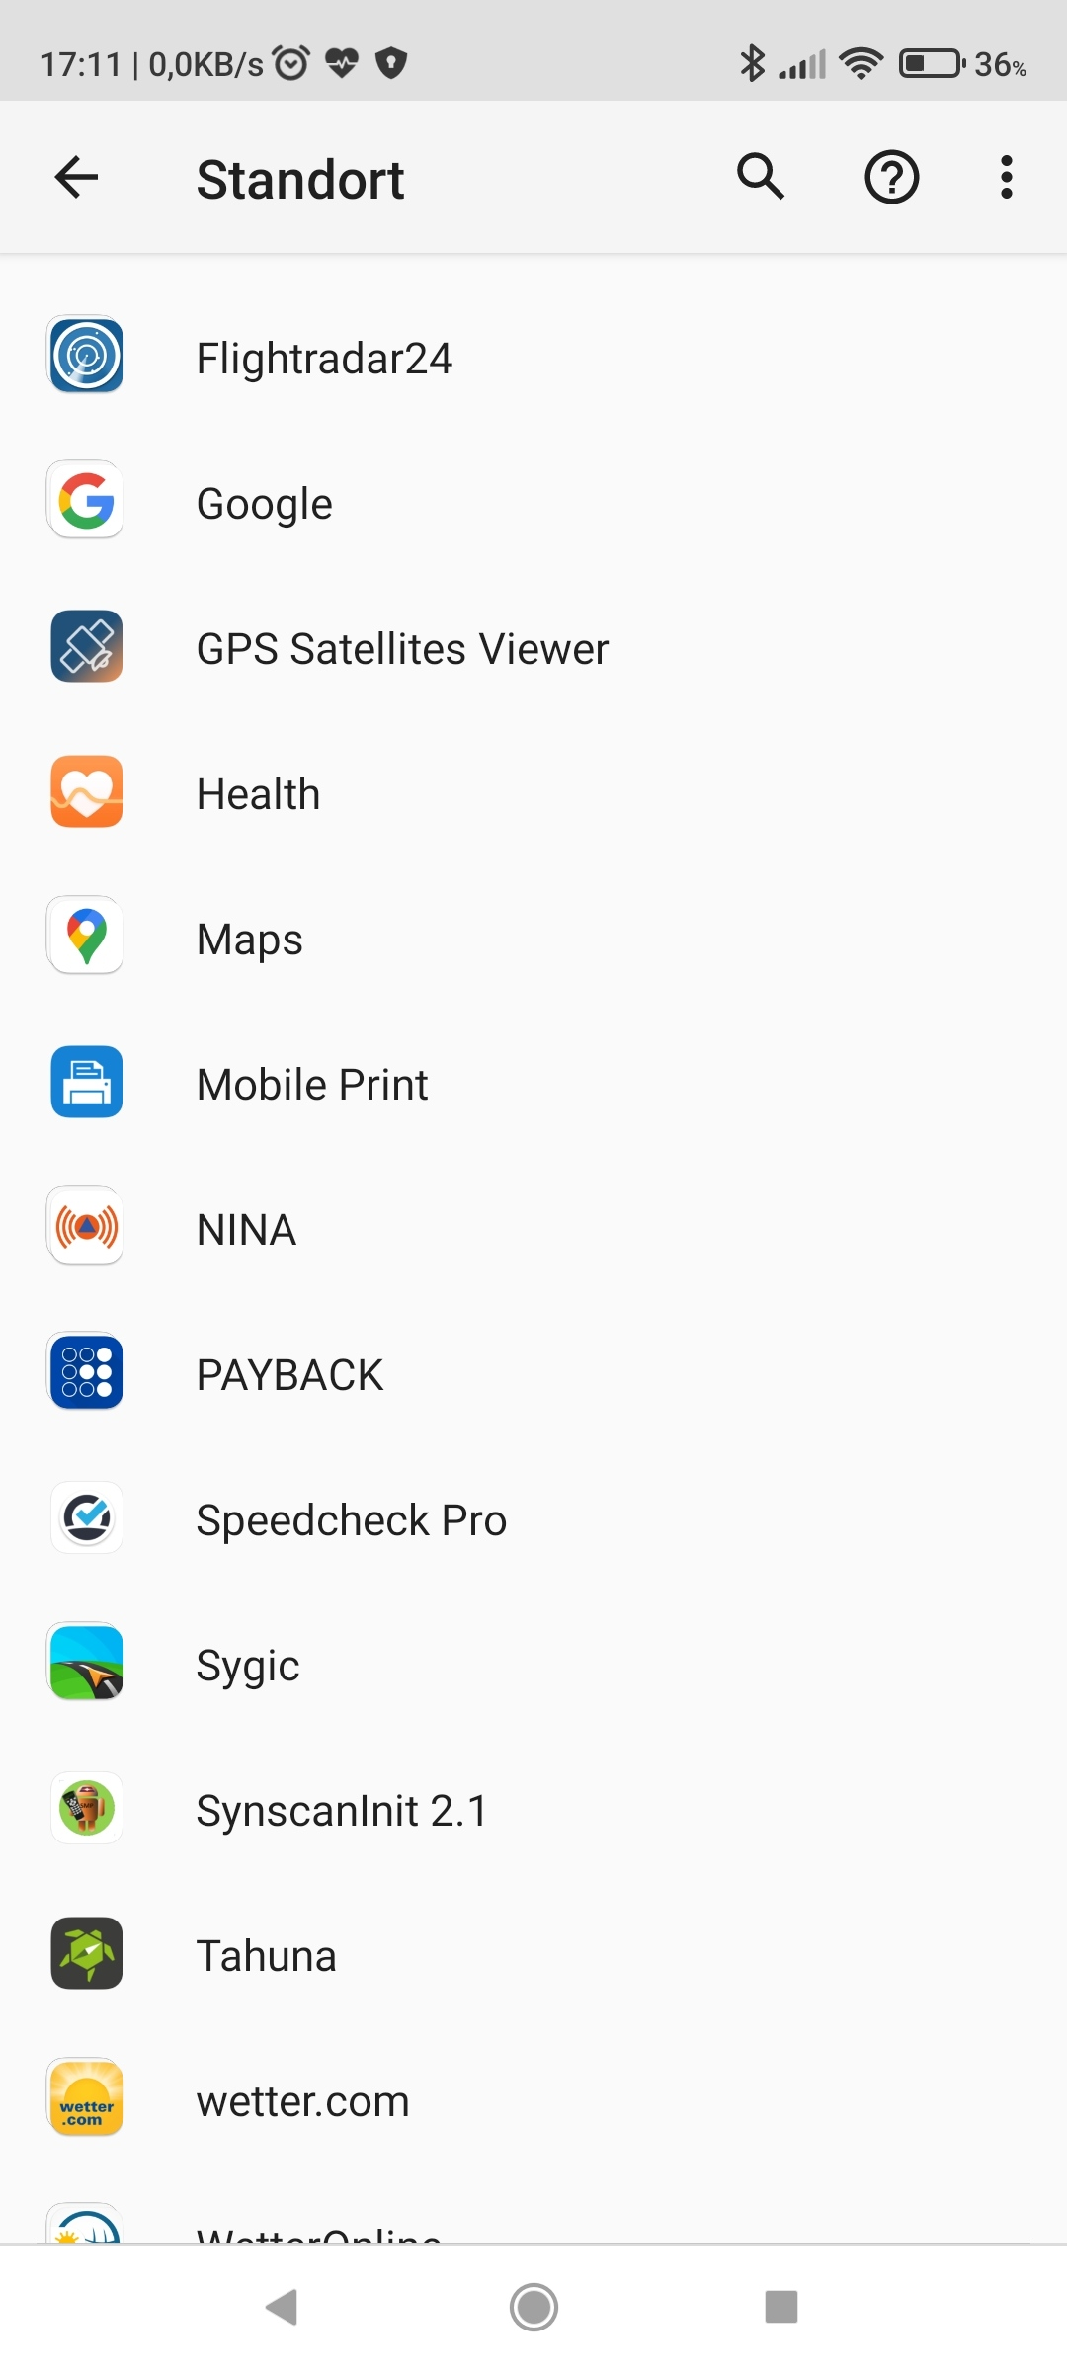
Rüdiger Bäz ruediger@baez-elmenhorst.de Unterlagen auf http://ruedigerbaez.de
Prüfen der APP-Berechtigungen.
Über Einstellungen – APP – Berechtigungen oder innerhalb der APP-Einstellung Eine APP zur Accu-Kontrolle benötigt kein Zugriff zu Kontakten, Kamera usw.
Angriffsmöglichkeiten
Eingebauter Schutz
Probleme mit E-Mail, SMS, WhatsAPP u.a.
Probleme mit Haustechnik
Wie kann man Gefahren durch Hacker, Phishing, Viren, Würmer und Datensammlung umgehen?
Doch eine Malware eingefangen! Was tun?

Slide 8
Rüdiger Bäz ruediger@baez-elmenhorst.de Unterlagen auf http://ruedigerbaez.de
Schutz vor einer Smartphonausforschung
Vermeiden öffentliches WLAN (Löschen der Verbindungen nach Ende)
Gefahr „man in the middle“, Login´s, Banküberweisungen
Nutzung eines VPN-Anbieter, Beachte: Ist die Endstelle des VPN- außerhalb der EU? Besser Endstelle eigene FritzBox
Besser: eigener Tunnel nach Hause zum eigenen Router über Router-APP auf dem Smartphone Falle: Hotel- und Krankenhaus-WLAN haben ev. eine Tunnelsperre
dann über LTE oder 5G des Smartphone
WLAN des Smartphone für Laptop oder Tablet nutzen
Angriffsmöglichkeiten
Eingebauter Schutz
Probleme mit E-Mail, SMS, WhatsAPP u.a.
Probleme mit Haustechnik
Wie kann man Gefahren durch Hacker, Phishing, Viren, Würmer und Datensammlung umgehen?
Doch eine Malware eingefangen! Was tun?

Slide 9
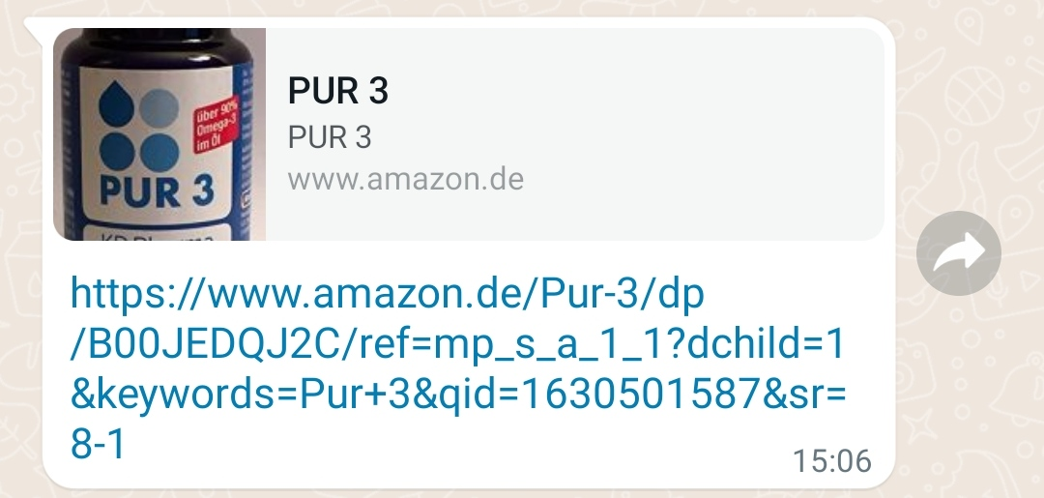
Rüdiger Bäz ruediger@baez-elmenhorst.de Unterlagen auf http://ruedigerbaez.de
Bilder und angehängte Dateien sind Gefahr - aber auch Links in der Nachricht
Beachte Link-Aufbau: http:// oder https://www.amazon.de/ Seite des Webserver/weiter Seite/….
Falle: Es gibt „Webseitenverkürzer“ u.a. für Twitter und Facebook Links werden als Wort verkürzt
Angriffsmöglichkeiten
Eingebauter Schutz
Probleme mit E-Mail, SMS, WhatsAPP u.a.
Probleme mit Haustechnik
Wie kann man Gefahren durch Hacker, Phishing, Viren, Würmer und Datensammlung umgehen?
Doch eine Malware eingefangen! Was tun?
Notes:
Bahn.de auf Links – umten links ist die Webadresse, Gleiche Web-Adresse
1und1. Umleitungssprerre bei Firefox

Slide 10
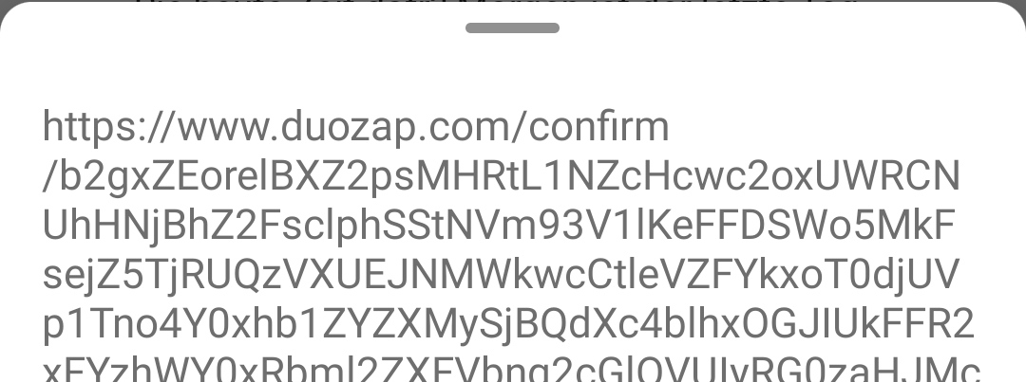
Rüdiger Bäz ruediger@baez-elmenhorst.de Unterlagen auf http://ruedigerbaez.de
Bei E-Mails gibt es den Trick mit Maus über Weblink der angezeigter E-Mail- oder Web-Adresse zu gehen:
Angriffsmöglichkeiten
Eingebauter Schutz
Probleme mit E-Mail, SMS, WhatsAPP u.a.
Probleme mit Haustechnik
Wie kann man Gefahren durch Hacker, Phishing, Viren, Würmer und Datensammlung umgehen?
Doch eine Malware eingefangen! Was tun?

Slide 11
Rüdiger Bäz ruediger@baez-elmenhorst.de Unterlagen auf http://ruedigerbaez.de
Links und Inhalt immer erst prüfen, ev. auch beim Absender nachfragen, bevor man ihn anklickt. Wichtig: Nicht über den angebotenen Link sondern über Browser mit selbst eingegebenen Link prüfen, ob der Inhalt der E-Mail richtig ist.
Sicher:
Alle E-Mails sind erst einmal Spam, über Regel die E-Mails in andere Ordner kopieren lassen, wenn die Herkunft klar ist: z.B. Stromrechnungen in den Ordner „Strom“, Kumpel X in „Freunde“ oder Enkel in „Familie“.
Junk oder Spam-Ordner in Outlook hat eine besondere Funktion:
Links lassen sich nicht öffnen! Schutz vor schnellem Klick!!!
Angriffsmöglichkeiten
Eingebauter Schutz
Probleme mit E-Mail, SMS, WhatsAPP u.a.
Probleme mit Haustechnik
Wie kann man Gefahren durch Hacker, Phishing, Viren, Würmer und Datensammlung umgehen?
Doch eine Malware eingefangen! Was tun?

Slide 12
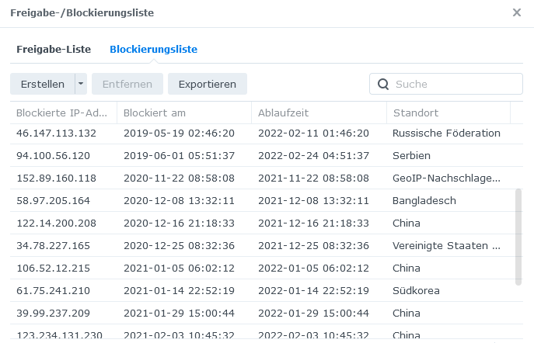
Rüdiger Bäz ruediger@baez-elmenhorst.de Unterlagen auf http://ruedigerbaez.de
SmartHome wird beworben: „Von überall können Sie Ihre Haustechnik über die SmartphoneAPP steuern“
ändert die Einstellungen der Firewall über eine dynamische IP in Ihr Netz ein. → Sie wissen gar nicht, welche Informationen heraus gehen und es besteht die Möglichkeit, Daten einzuschleusen.
1. Diese Funktion nicht nutzen und auch nicht aktivieren.
2. Nutzung nur innerhalb des eigenen Hausnetzes, ev. vom Smartphone NUR über VPN
3. Login-Daten ändern
4. Protokoll täglich zusenden lassen und LESEN
Angriffsmöglichkeiten
Eingebauter Schutz
Probleme mit E-Mail, SMS, WhatsAPP u.a.
Probleme mit Haustechnik
Wie kann man Gefahren durch Hacker, Phishing, Viren, Würmer und Datensammlung umgehen?
Doch eine Malware eingefangen! Was tun?

Slide 13
Rüdiger Bäz ruediger@baez-elmenhorst.de Unterlagen auf http://ruedigerbaez.de
Windows 10 und 11 enthalten ein Installationsschutz für fremde Programme, nervt aber nicht ausschalten. Android hat eines ähnlichen Schutz und prüft die installierten APP‘s
Aktiv Updates des Betriebssystems, aller APPS (auch in Windows 10), Office (über Konto), andere Programme entweder über „Update“ oder über „Hilfe“ –“Über“ – enthält ein Link zur Webseite auslösen
Kontrollieren, worüber das Internet empfangen wird, eigenes Netz (Vorzug), LTE /5G- Tunneln, Fremdnetz –Tunneln, Vorsicht bei Netzwerkkabel – hier ist keine Anmeldung notwendig!
Programme und APP´s nur über die autorisierten Shops oder Original von der Herstellerseite. Auch Computerbild und Chip.de liefern über Downloader aus, die (un)-gefragt, andere Programme installieren.
Keine Fremdseiten mit kryptischen Links
Nach Installation prüfen, was installiert wurde: Einstellungen – APPS – sortieren nach Datum
Information des www.bsi.de zu aktuellen Problemen, - Newsletter abonieren.
Angriffsmöglichkeiten
Eingebauter Schutz
Probleme mit E-Mail, SMS, WhatsAPP u.a.
Probleme mit Haustechnik
Wie kann man Gefahren durch Hacker, Phishing, Viren, Würmer und Datensammlung umgehen?
Doch eine Malware eingefangen! Was tun?

Slide 14
Rüdiger Bäz ruediger@baez-elmenhorst.de Unterlagen auf http://ruedigerbaez.de
Pop-ups für Datenschutz-VO genau ansehen, was man bestätigen muss, manche erhalten auch die „Erlaubnis“ „Nachrichten“ zu genehmigen.
Werbe-Pop-ups: suchen wie man sie schließen kann: „x“ oder „schließen“. Manche dauern, Wer draufklickt, kommt nicht auf die Seite, die er gesucht hat sondern auf das „beworbene Produkt“.
Immer per Originallink auf eine Anmeldeseite gehen. Wenn Mails auch den Link anbieten – nicht nutzen. Auch bei Bank und Händler werden Beispiele für Phishing-Mails veröffentlicht. Die Zeiten, dass man Phishing-Mails an Schreibfehler erkennt sind vorbei.
Bei Banküberweisungen auf IBAN achten: „DE“ sollte es schon sein. Abbuchungen prüfen – 6 Wochenfrist bei Rückbuchung.
Telefonnummern können gefälscht sein. 110 oder 112 ruft nie an. Nicht zurückrufen bei fremden ev. gefälschten Nummern.
Die größte Gefahr für Smartphone, Tablet, Laptop oder PC ist der Nutzer, der blind klickt.
Angriffsmöglichkeiten
Eingebauter Schutz
Probleme mit E-Mail, SMS, WhatsAPP u.a.
Probleme mit Haustechnik
Wie kann man Gefahren durch Hacker, Phishing, Viren, Würmer und Datensammlung umgehen?
Doch eine Malware eingefangen! Was tun?

Slide 15
Rüdiger Bäz ruediger@baez-elmenhorst.de Unterlagen auf http://ruedigerbaez.de
Hat man nun doch geklickt und die eingebauten Sicherheitsmechanismen ausgeschaltet, sofort die Verbindung zum Internet beenden. Netzwerkkabel, WLAN und Bluetooth trennen. Affengriff, „Flugzeugmodus“ aber trotzdem Netzwerkkabel trennen.
Datenexplorer öffnen und den gesamten PC nach Änderungen seit dem Klick suchen – über Änderungsdatum. Notieren, welche ausführbare Dateien sich geändert haben -*.exe, *.com, *.inf, *.bat, Dateiendungen „m“ –docm, xlsm … (nicht vollständig). Einstellungen –APPs nach neuen und geänderten Programmen Diese rigoros löschen. Löschen erzwingen. Papierkorb leeren.
Alle temporären Dateien löschen – Laufwerk –Eigenschaften – Bereinigen. Autostart prüfen
Registry bereinigen – über Tools wie Wisecare u.a.
Neustart möglichst über Fremdbetriebssystem, HelpCD, USB-Stick,
Darüber Virensuche McAfeeStingerPortable, ClamWinPortable…
Angriffsmöglichkeiten
Eingebauter Schutz
Probleme mit E-Mail, SMS, WhatsAPP u.a.
Probleme mit Haustechnik
Wie kann man Gefahren durch Hacker, Phishing, Viren, Würmer und Datensammlung umgehen?
Doch eine Malware eingefangen! Was tun?

Slide 16
Rüdiger Bäz ruediger@baez-elmenhorst.de Unterlagen auf http://ruedigerbaez.de
Positionen 2 und 3 über Fremd-BS wiederholen.
Neustart ohne Netzwerkverbindung, Virenscanner, auf Meldungen, Aufforderungen achten.
Erneut auch über Einstellungen –APPs nach geänderten Programmen suchen. Löschen und Papierkorb leeren, temporäre Dateien löschen.
Wenn 9. auch nach Wiederholung negativ ist, kann man den Rechner versuchen mit Netzwerk zu starten und beobachten, was passiert. Gelöschte Programme zu 2. vollständig neu installieren
Falls es nichts genützt hat, vollständige Neuinstallation, Werkzustand herstellen. Gesicherte Daten erst zurückspielen, wenn man sich sicher ist, dass die Malware zerstört ist.
Teile neukaufen, Festplatten wechseln, BIOs löschen sind dann Aktivitäten des Fachmannes
WICHTIG: Passwörter ändern!!!!!
Angriffsmöglichkeiten
Eingebauter Schutz
Probleme mit E-Mail, SMS, WhatsAPP u.a.
Probleme mit Haustechnik
Wie kann man Gefahren durch Hacker, Phishing, Viren, Würmer und Datensammlung umgehen?
Doch eine Malware eingefangen! Was tun?

Slide 17
Rüdiger Bäz ruediger@baez-elmenhorst.de Unterlagen auf http://ruedigerbaez.de
Danke für die Aufmerksamkeit
Seien Sie gesund misstrauisch!
Angriffsmöglichkeiten
Eingebauter Schutz
Probleme mit E-Mail, SMS, WhatsAPP u.a.
Probleme mit Haustechnik
Wie kann man Gefahren durch Hacker, Phishing, Viren, Würmer und Datensammlung umgehen?
Doch eine Malware eingefangen! Was tun?

